Slide 1
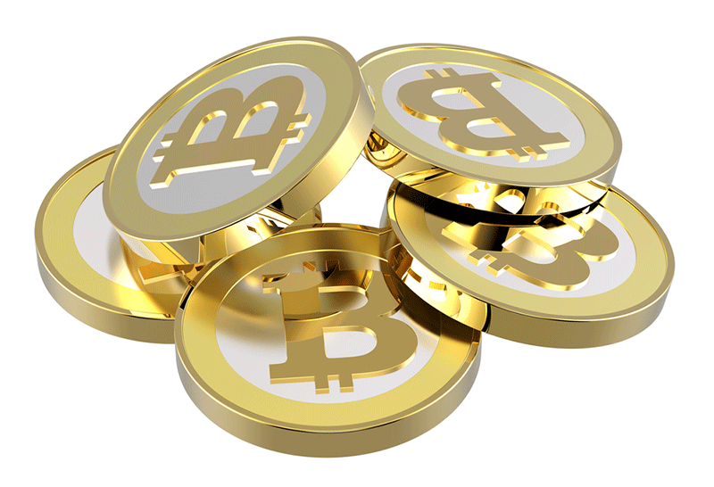
Bitcoin
une monnaie électronique distribuée

Slide 2
Présentation
Historique (4 février 2009)
Satoshi Nakamoto → Gavin Andresen
Licence libre MIT
Bitcoin-Qt

Slide 3
Deux aspects
Devise monétaire
  ! État
  ! Banque
  ! Entreprise
  Émission monétaire
    Inflation / Déflation
    code informatique libre
Principe de paiement
  ! Infrastructure centralisé (comptes, montants, transactions)
  Adresse Bitcoin unique

Slide 4
Principe technique
Les participants
IRC → Liste adresses IP
La base de donnée des transactions (Chaîne de bloc)
Transaction signée
Mode nominal
Valider une transaction
Adresse Bitcoin : SHA-256 + RIPEMD-160

Slide 5
Principe économique
21 millions de Bitcoins
Année 2040
50 bitcoins
25 bitcoins...
Bitcoins perdus
Commission de transaction
8e décimale, → 0,00000001

Slide 6
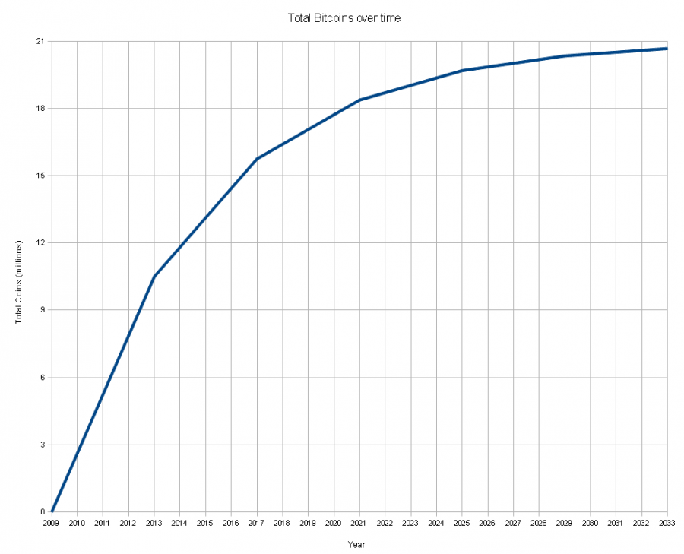
Nombre total de bitcoins

Slide 7
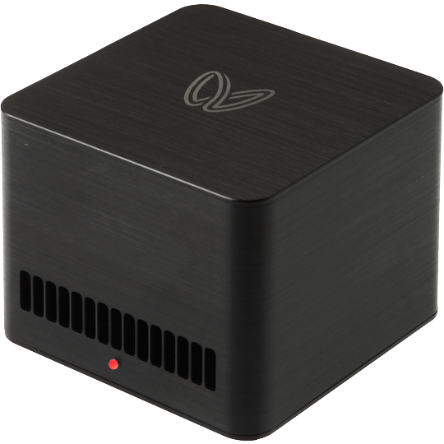
Création de Bitcoins
Minage
  CPU
  GPU
  FPGA
  ASIC
Cgminer
Preuve de travail
  Double SHA-256 / ECDSA

Slide 8
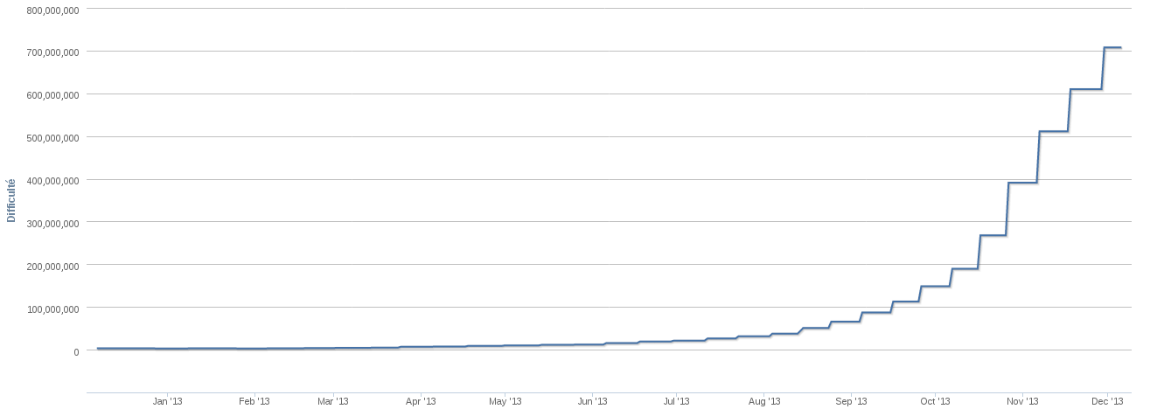
Difficulté de minage

Slide 9
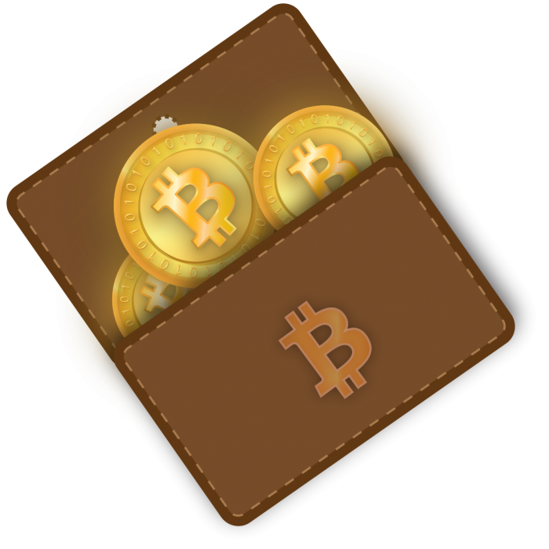
Stockage de mes Bitcoins
Porte-monnaie (logiciel, mobile, web)
Bitcoin-Qt
MultiBit
Bitcoin Wallet

Slide 10

Bourses d'échanges
MtGox
BTC-e
Bitcoin-Central
Devises
  BTC
  USD
  EUR
  JPY / CAD / GPB / CHF / AUD / ...

Slide 11
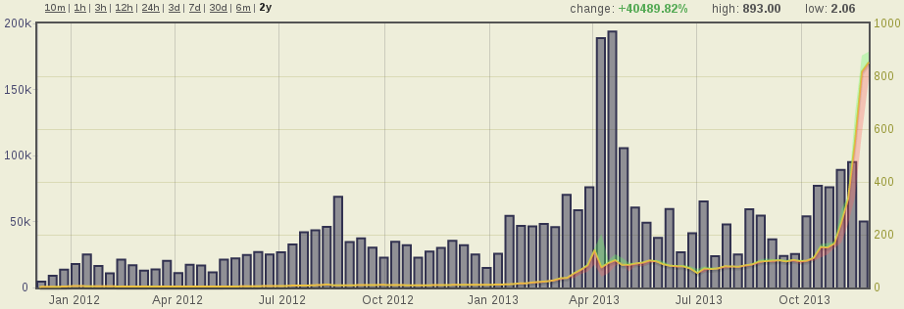
Évolution du cours (2 ans)

Slide 12
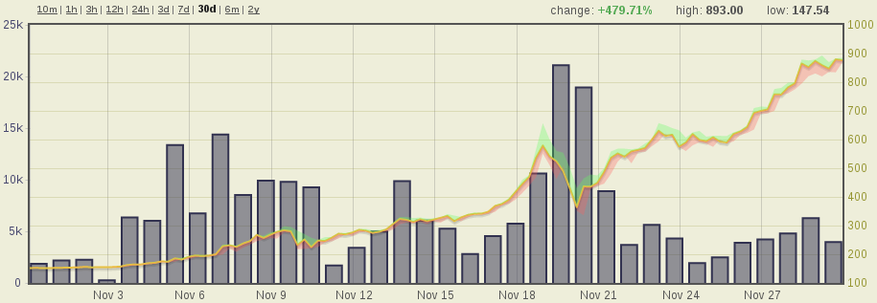
Évolution du cours (30 jours)

Slide 13

Un coté sombre
DarkNet
Silk road (Fev. 11 – Oct. 13)
E-Sports Entertainment
Malware mining : 700K€ (2 Allemands)

Slide 14
Et ma vie bascula
Mon appart' pour 20€
J'ai paumé 9M de dollars !
Bitcoin-Central...
92K de BTC en un clic ! (Sheep Marketplace)

Slide 15
Comment dépenser ?
Wordpress
Reddit Gold
Mega
DAB à Vancouver
Université de Nicosie à Chypre
Virgin Galactic
Matériel informatique
Modélisme
Métaux précieux
Produits alimentaires / restauration
Vêtements et accessoires
Cosmétiques et parapharmacie
Jeux et jouets
Art et artisanat
Biens matériels divers
Salon de coiffure
Cours de musique
Services internet
Ebook
Chèques-cadeaux
Automobile
Voyage, hôtellerie
Publicité

Slide 16
Ressources
http://bitcoin.org/fr/
https://blockchain.info/fr/
http://bitcoinity.org/markets/mtgox/EUR
https://www.mtgox.com
https://bitcoin-central.net (FR)
Que faire avec mes bitcoins

Slide 17
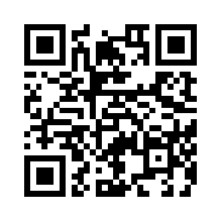
That's all folks
Merci de votre attention ;-)
17XN4PLEKdVqF6EGJKqiq3PC9GLYe6ELxj

